Slide 1
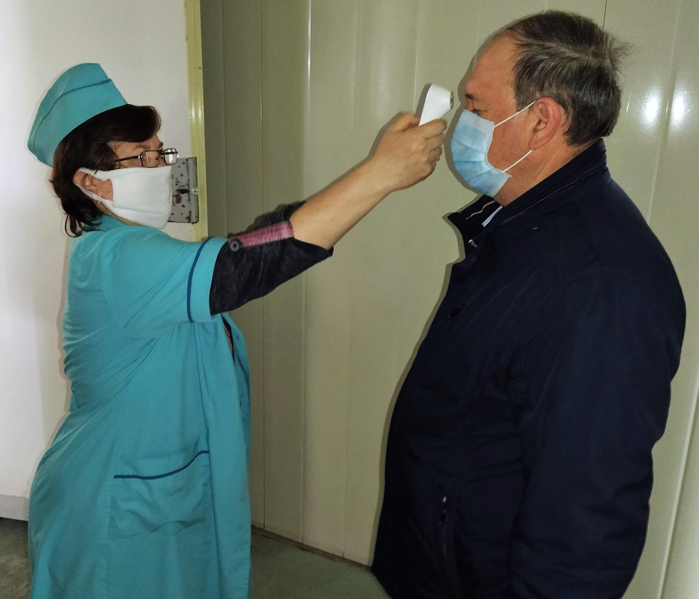
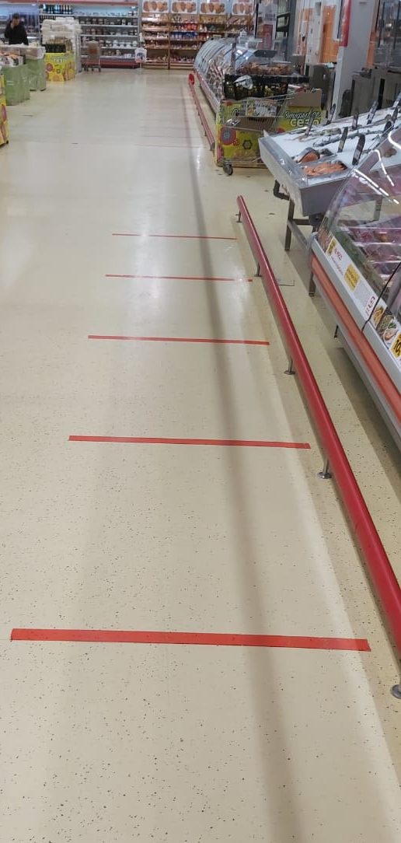
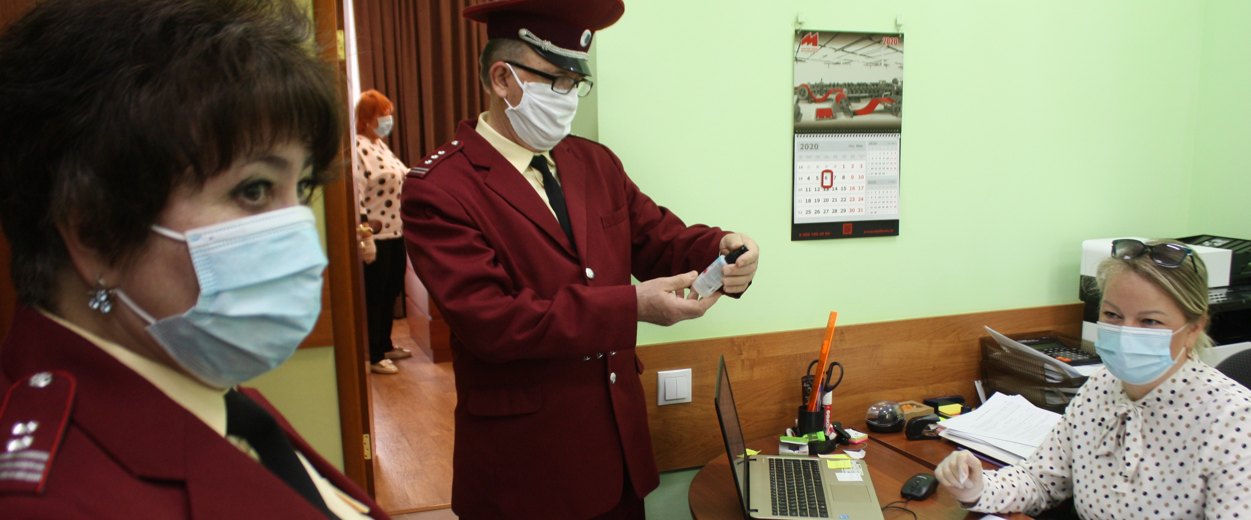
Работа в условиях пандемии

Slide 2
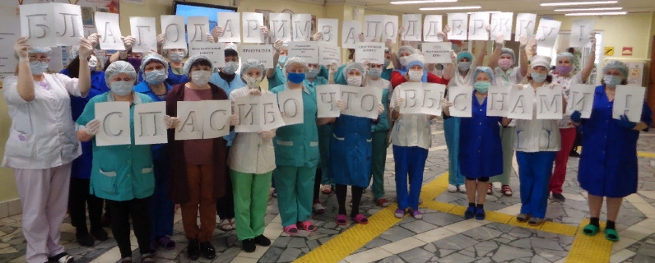
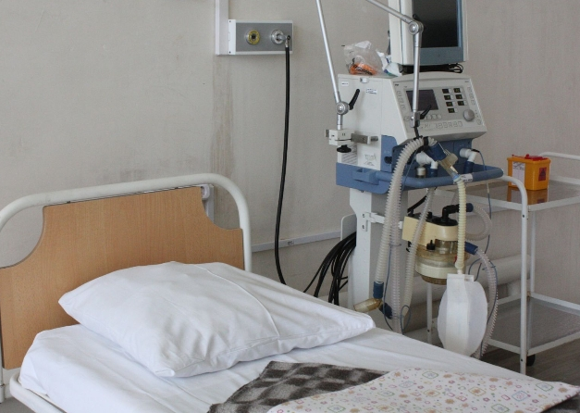
Работа медицинских учреждений

Slide 3
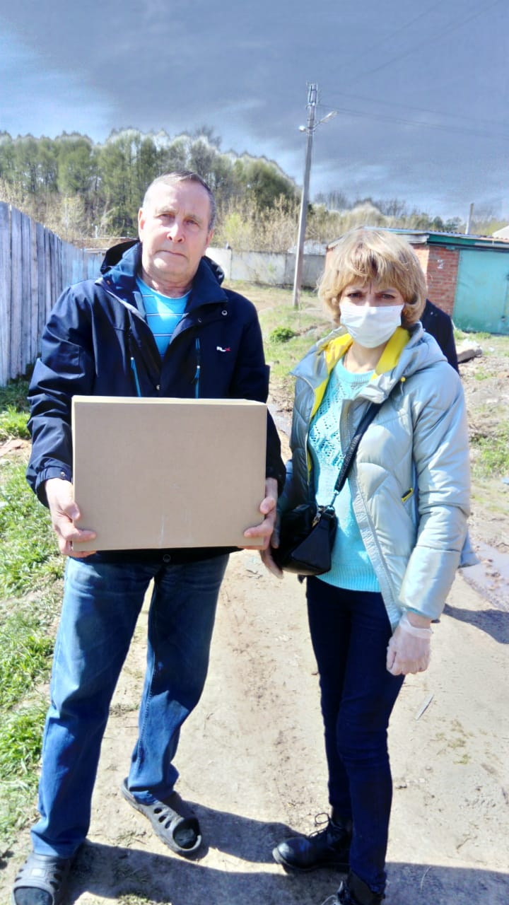
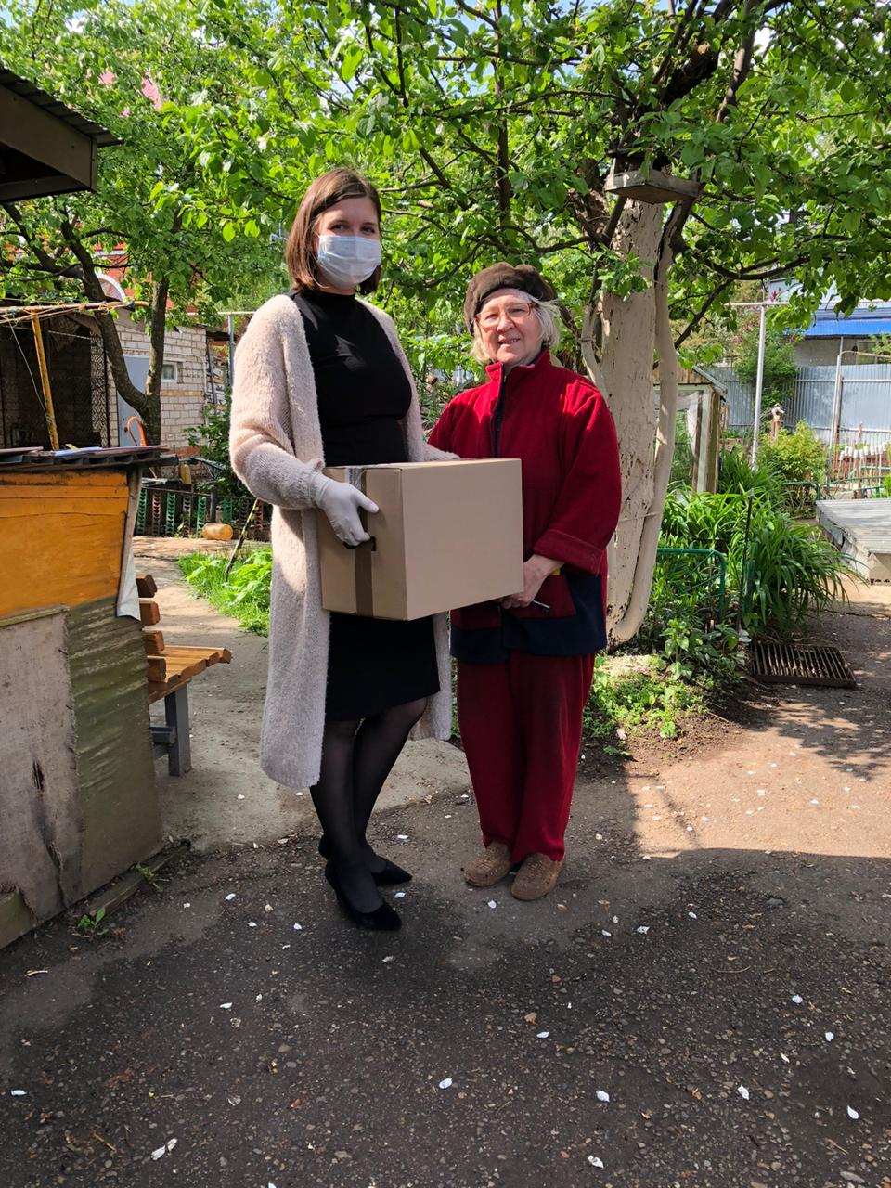
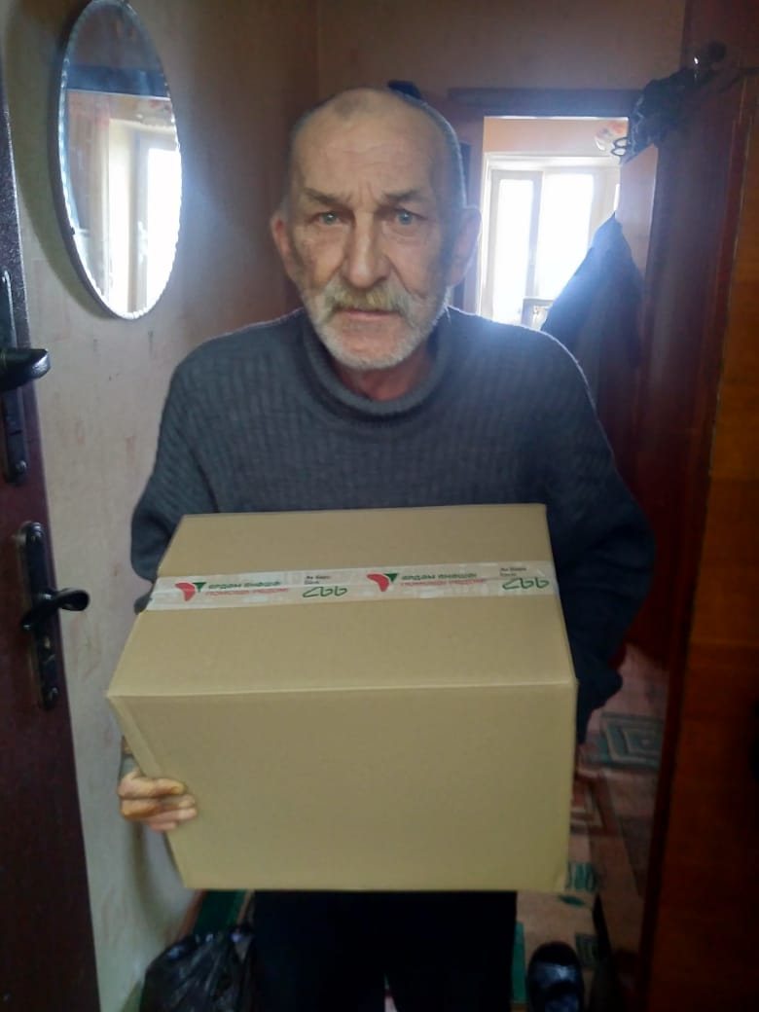
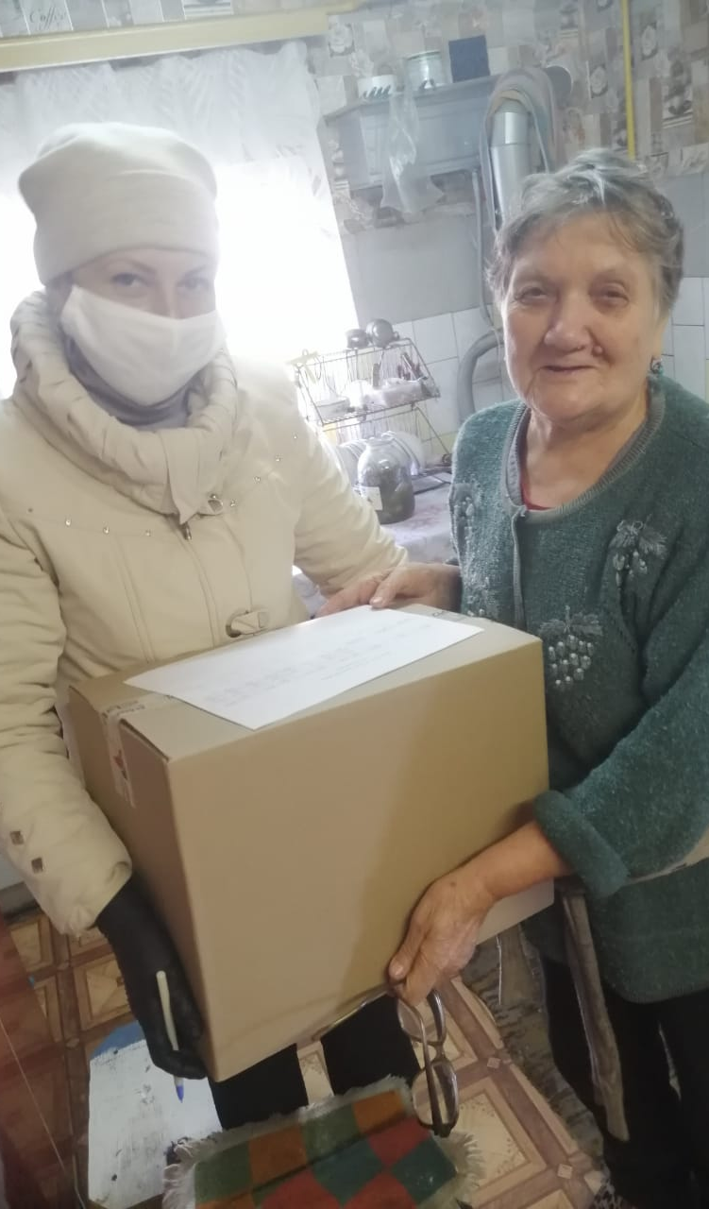
Волонтерское движение

Slide 4
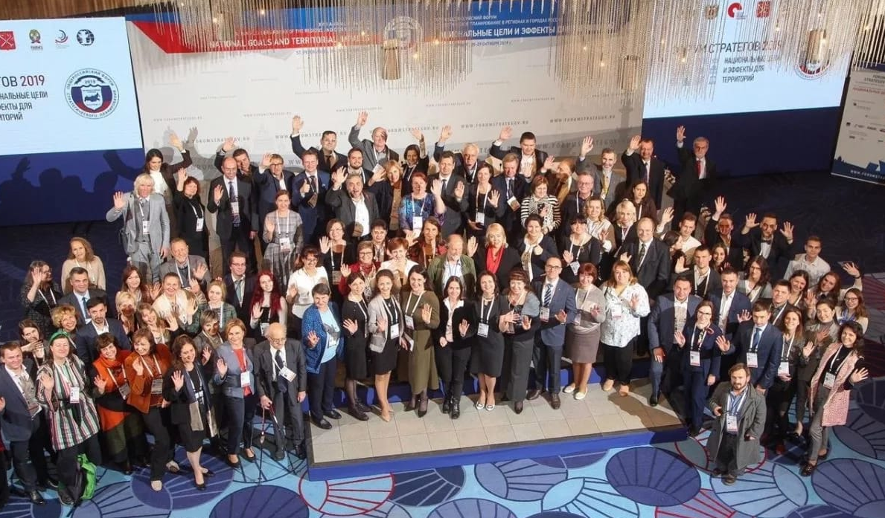
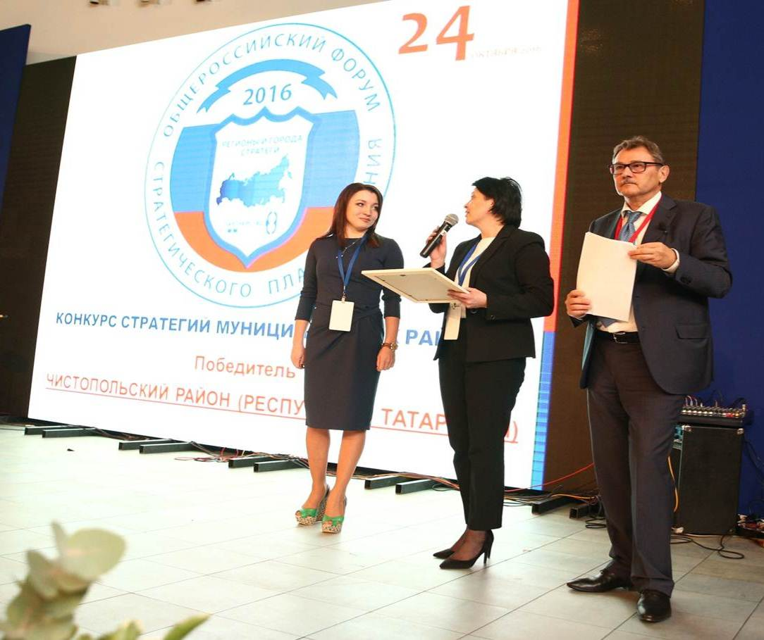
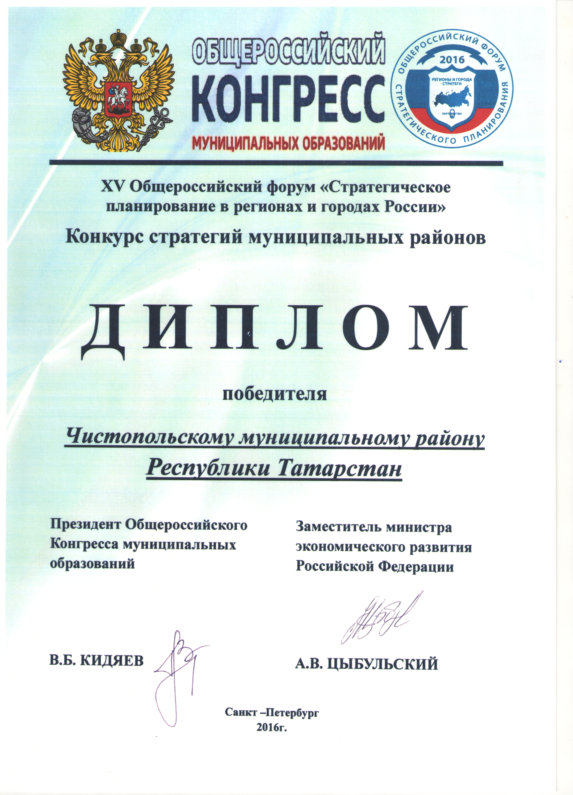
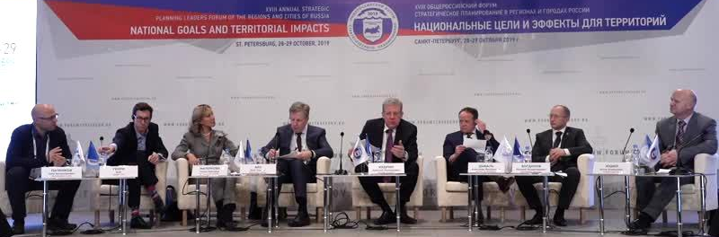
Стратегия-2030

Slide 5
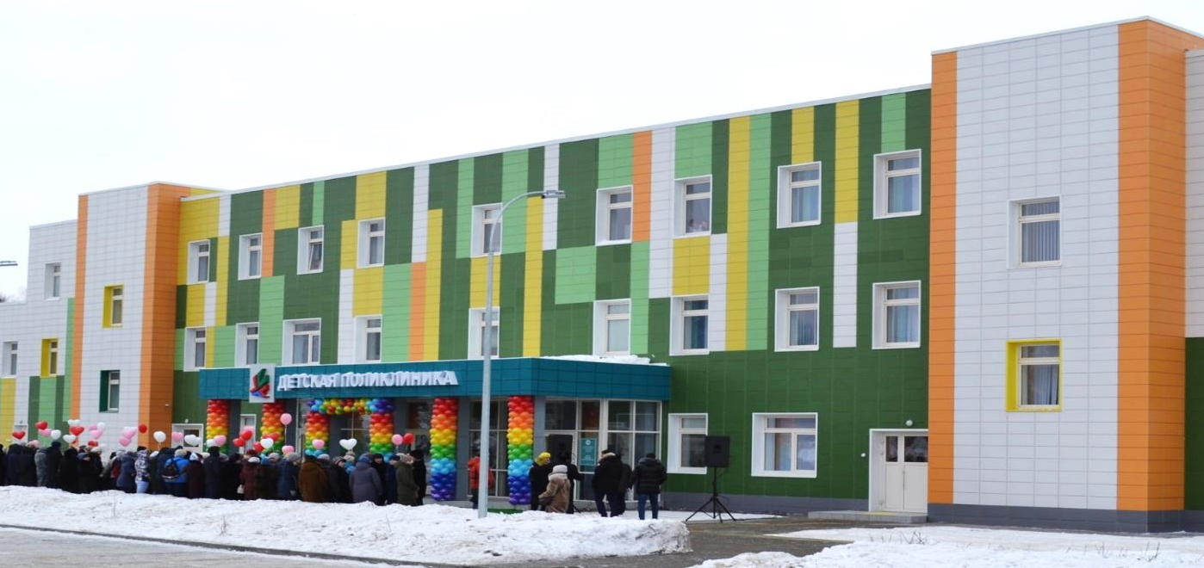
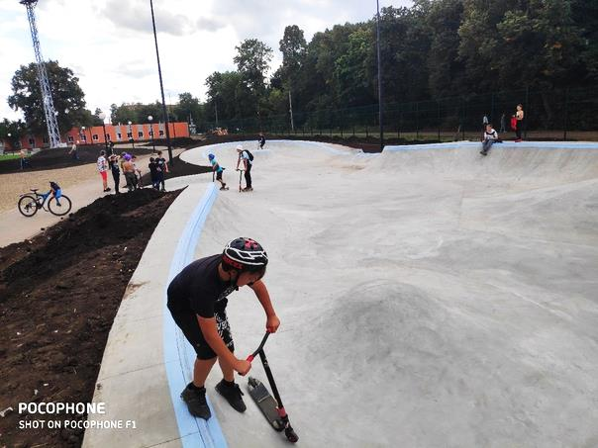
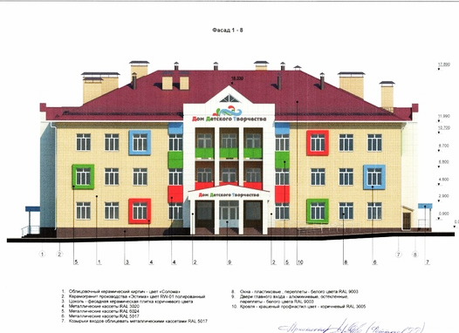
Строительство
Скейтпарк на
территории стадиона
Спортивный комплекс
«Лидер»
Новая детская поликлиника
23 универсальные спортивные площадки Модульная лыжная база
Капитально отремонтированы
14 школ
6 детских садов
5 объектов
здравоохранения
12 ФАПов
Строительство
Дома детского творчества
Построено
3 детских сада 7 ФАПов
Стадион «Татнефть – Олимп»

Slide 6
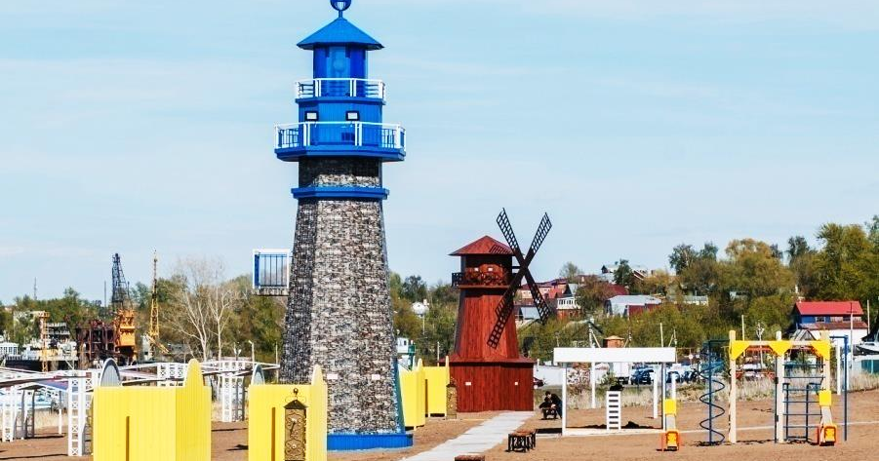
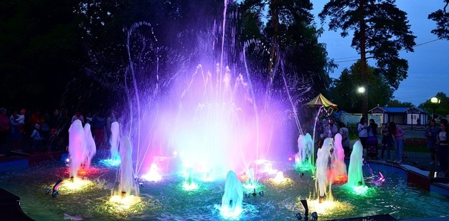
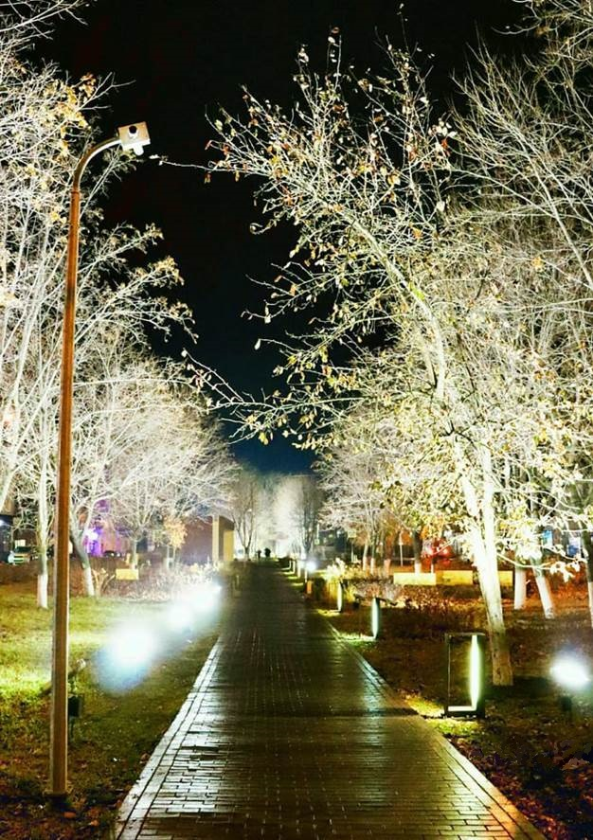
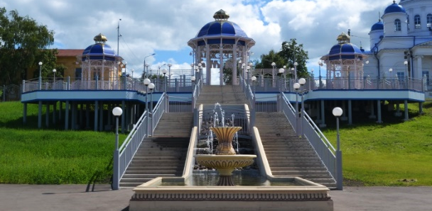
Парки и скверы
Создано 9
парков и скверов,
реконструирован Бульвар

Slide 7
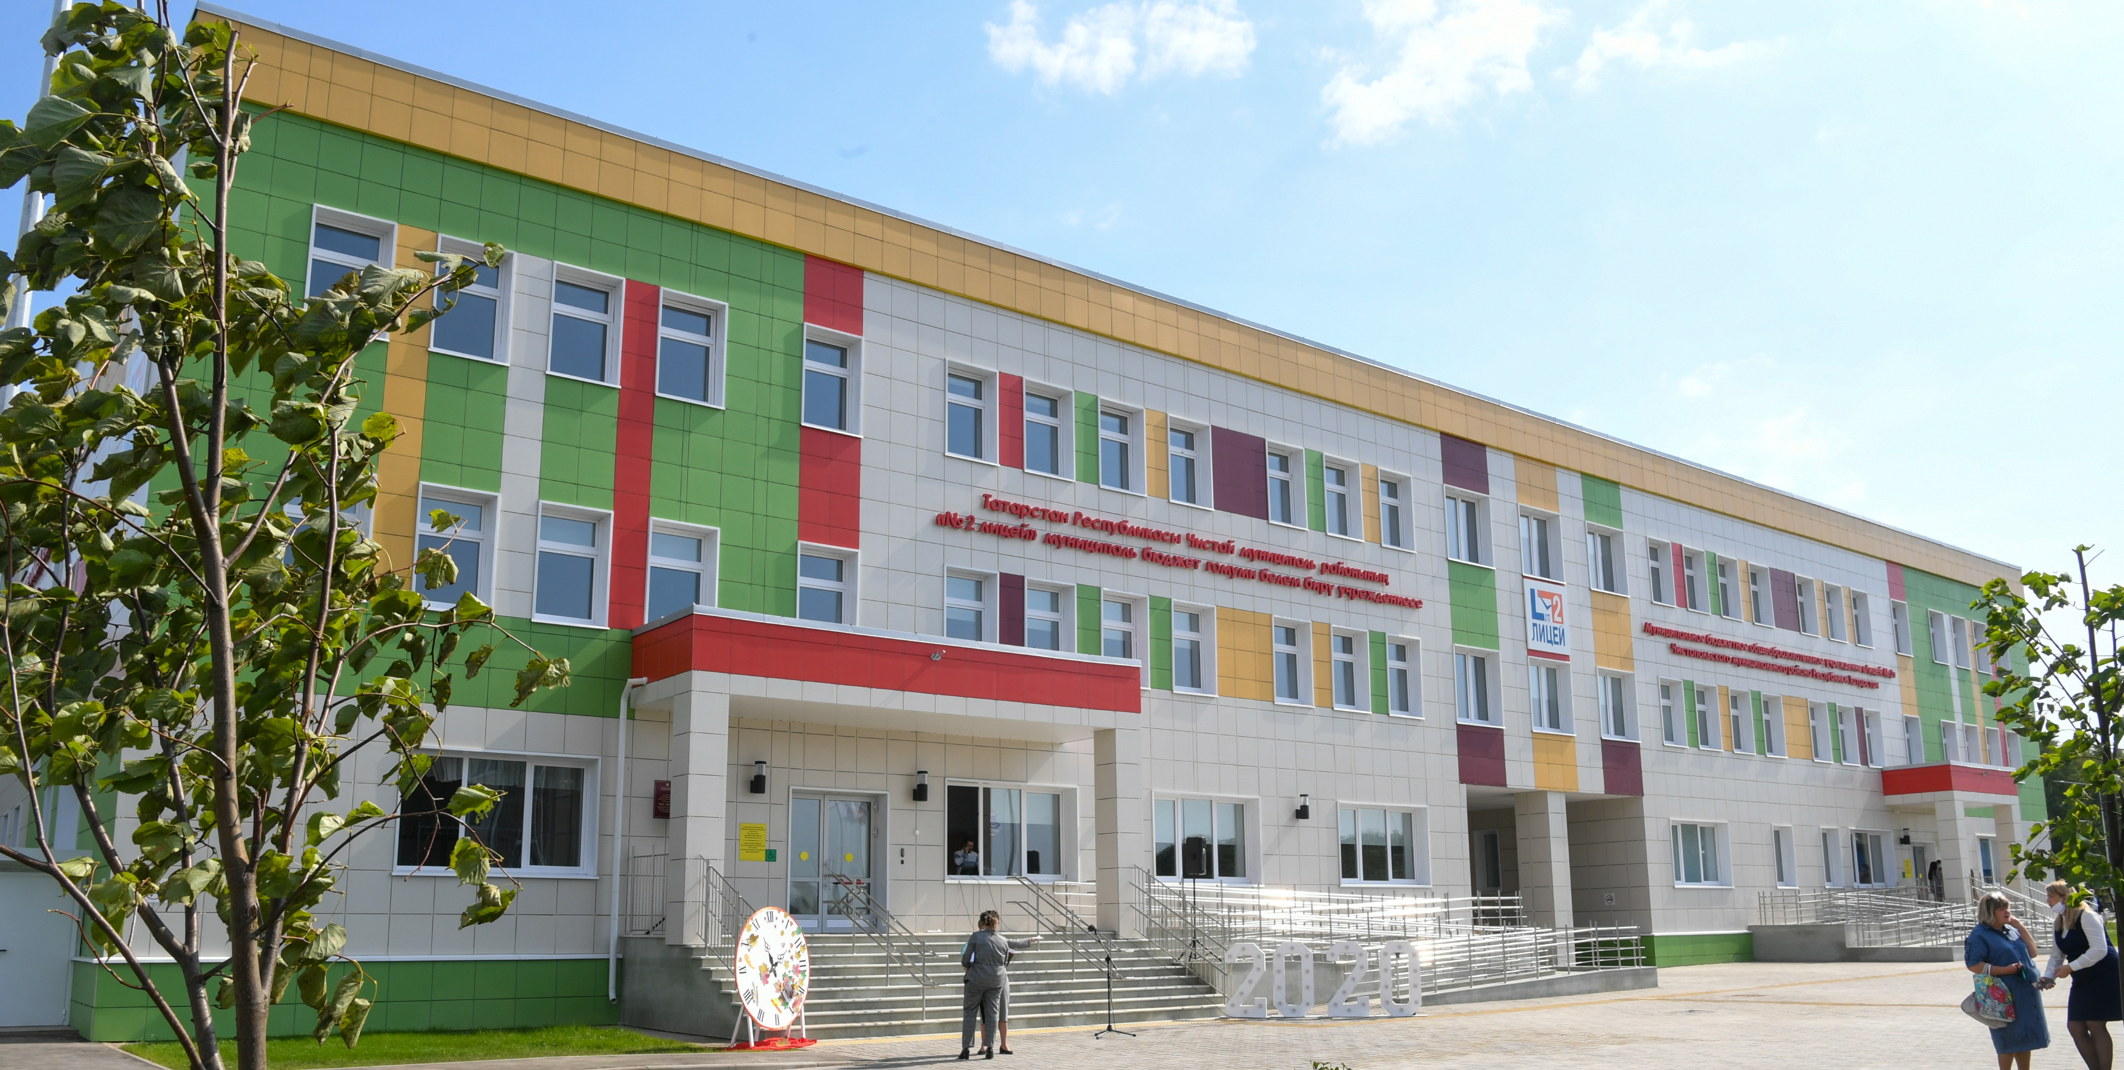
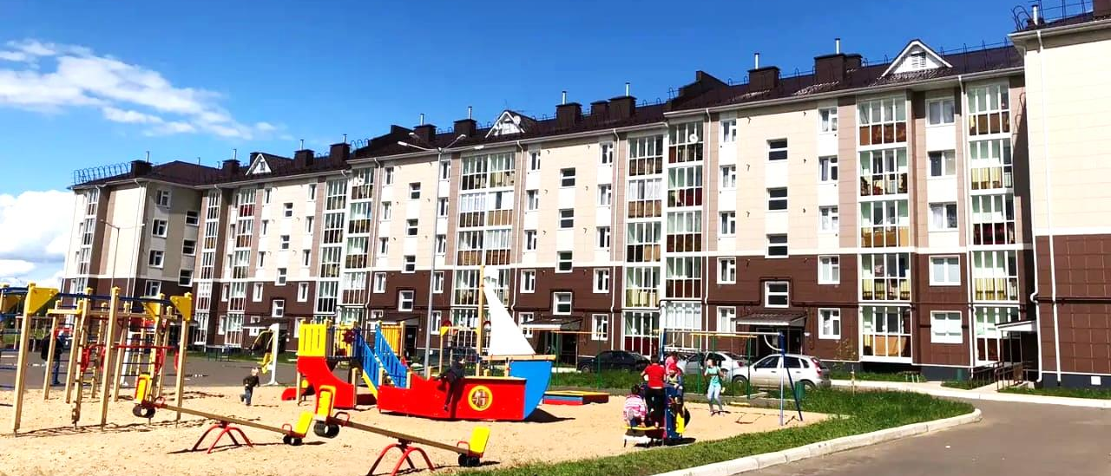
Строительство Новый микрорайон
ПЕРЕСЕЛИЛИСЬ
1104
семьи
НОВАЯ ШКОЛА
800
учебных мест

Slide 8
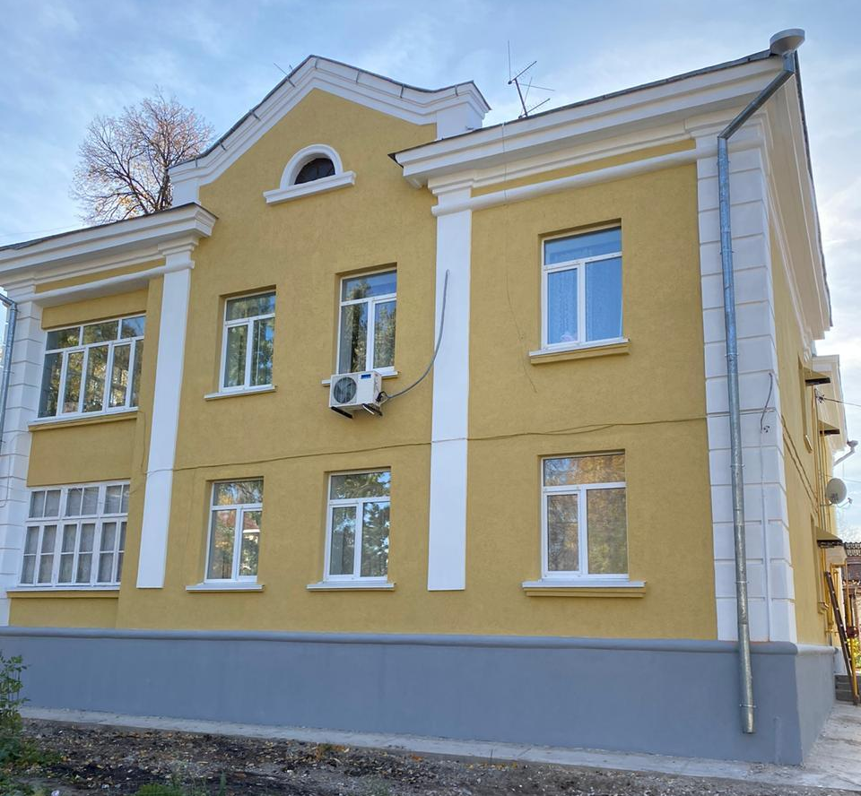
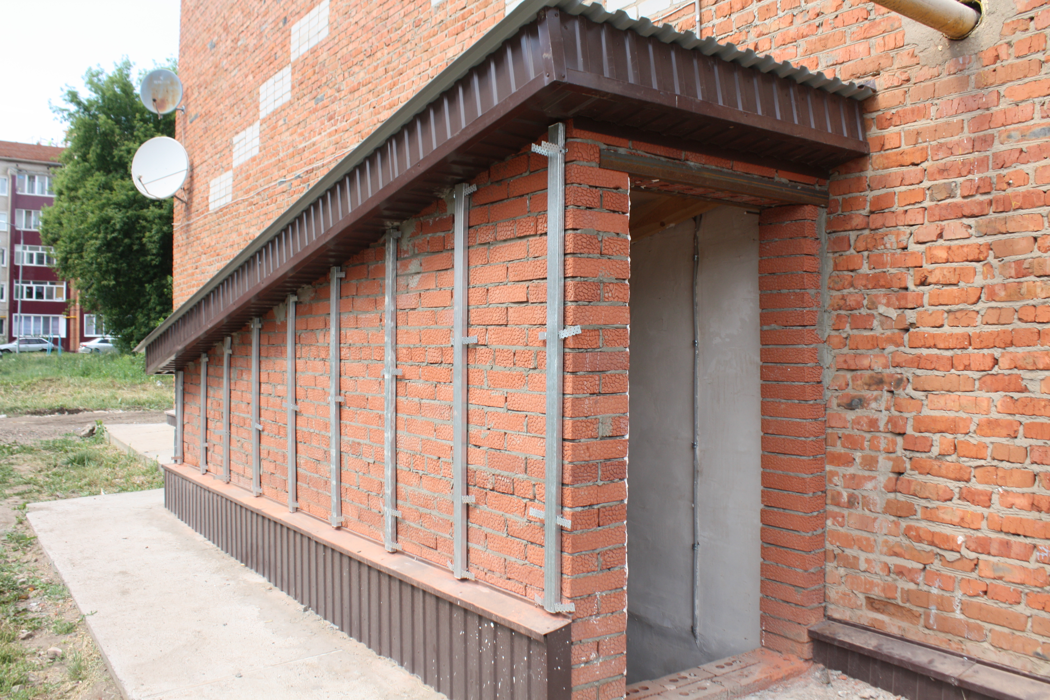
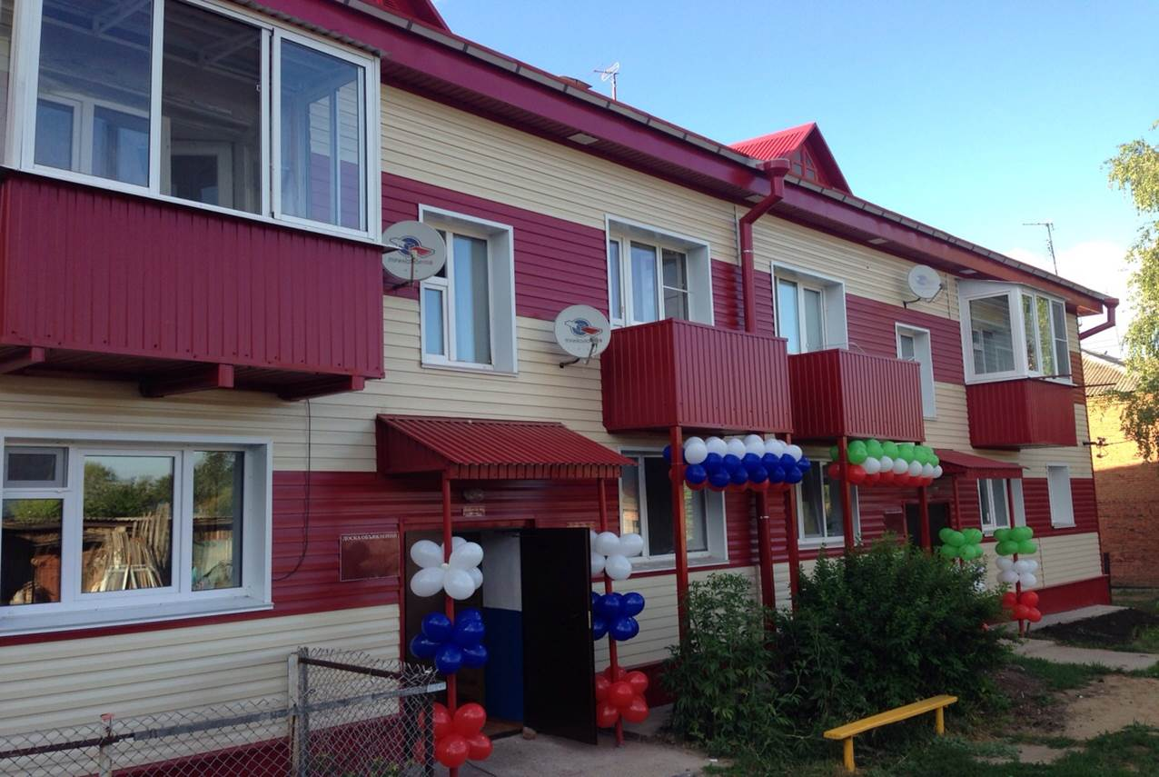
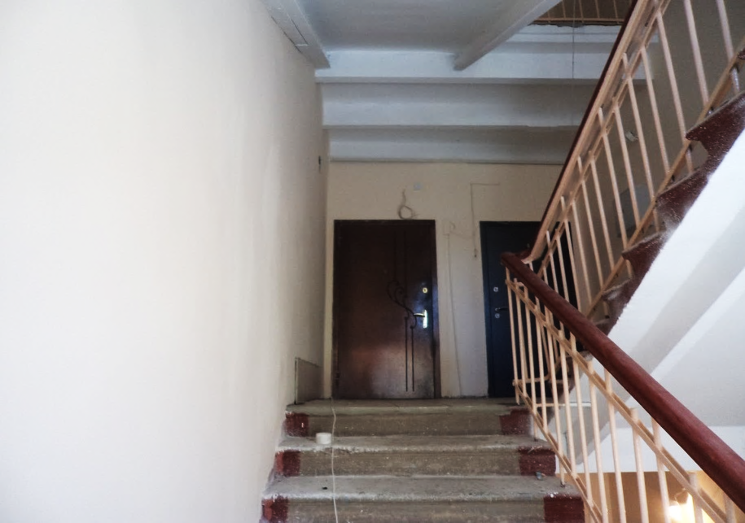
Строительство Капитальный ремонт МКД
ОТРЕМОНТИРОВАН
89 МНОГОКВАРТИРНЫЙ ДОМ,
в том числе 38 домов в сельских поселениях

Slide 9
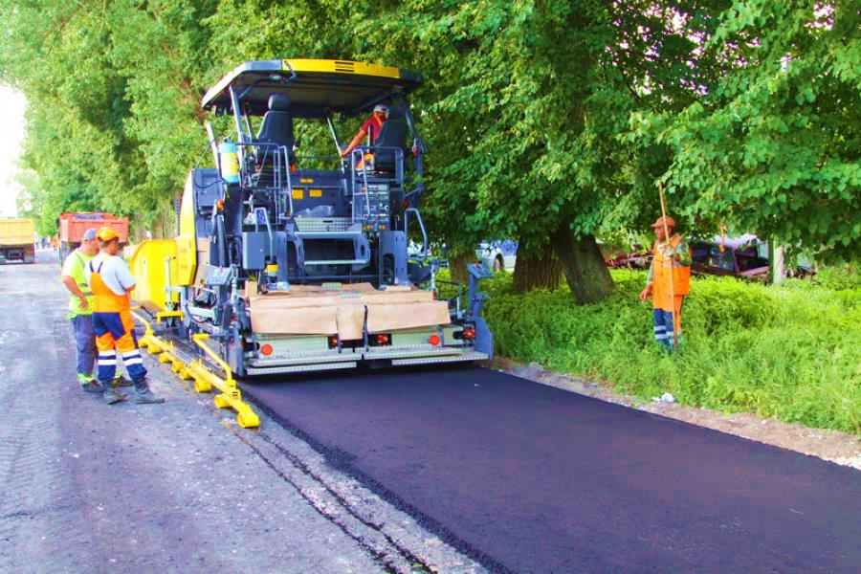
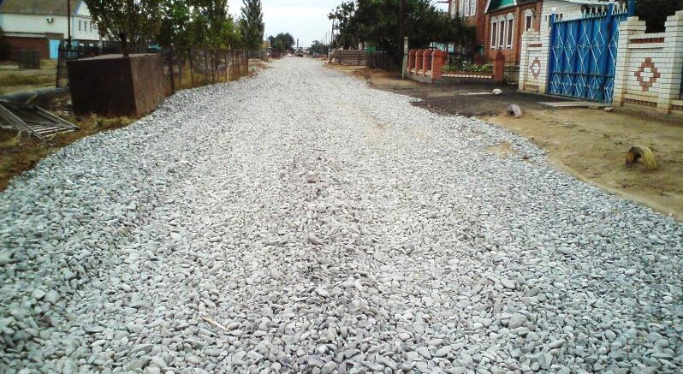
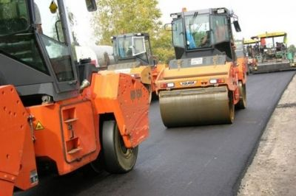
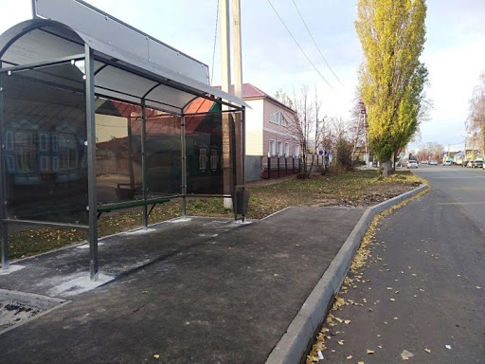
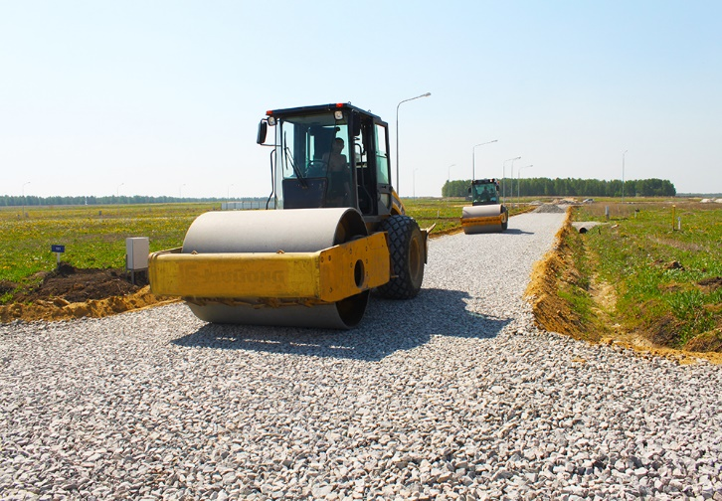
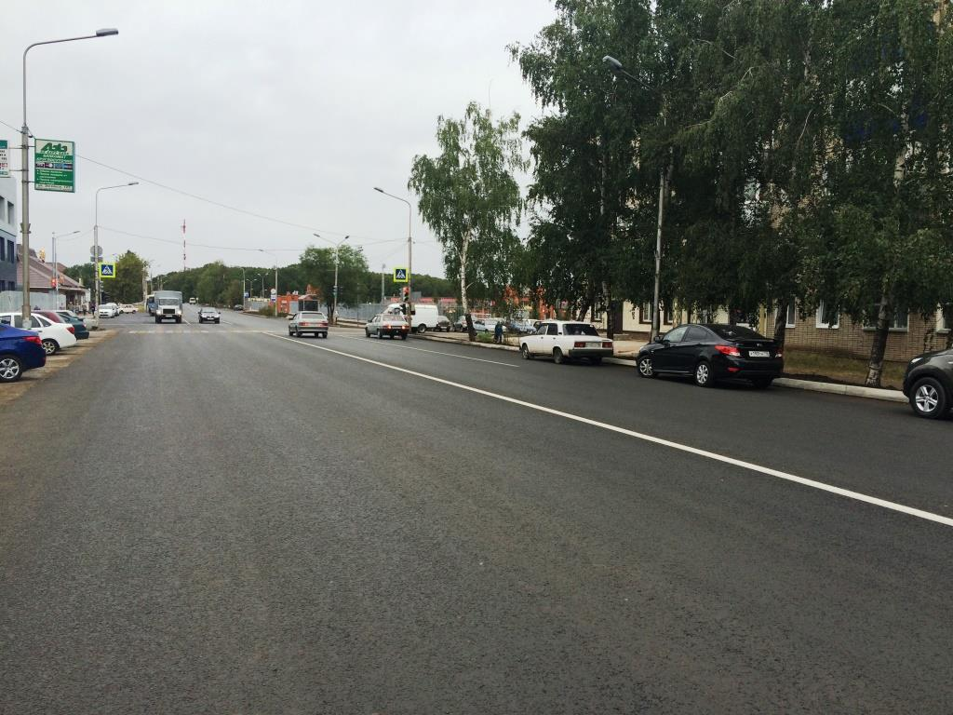
Строительство Ремонт дорожной сети
УКЛАДКА АСФАЛЬТА И ЩЕБНЯ, ЯМОЧНЫЙ РЕМОНТ 130 КМ. ДОРОГ

Slide 10
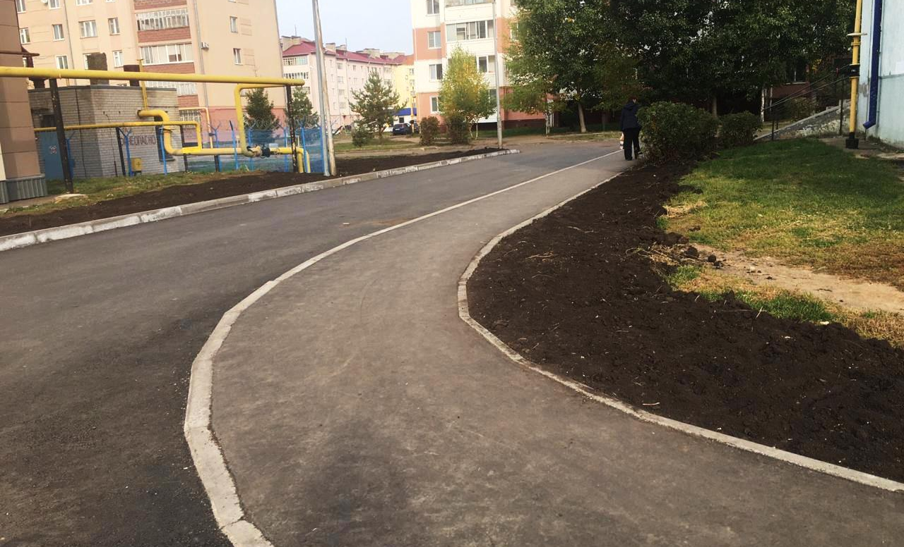
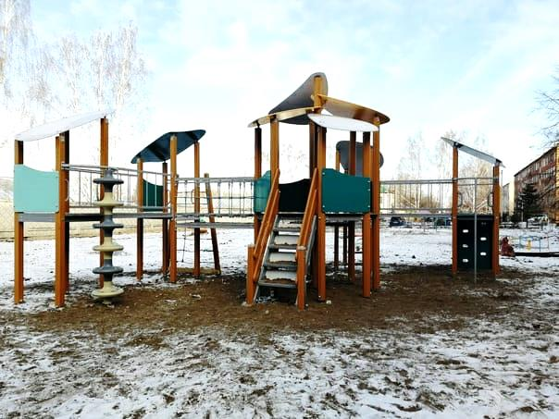
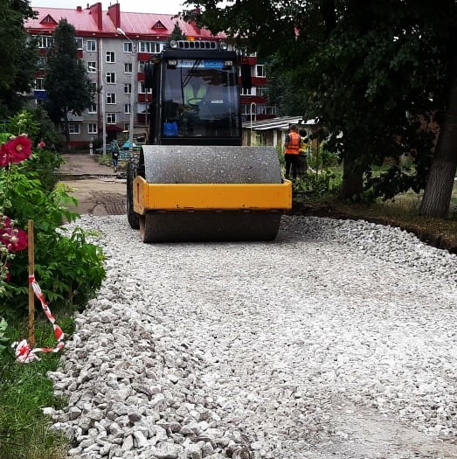
«Наш Двор»
Благоустроено 33 двора
В этом году по программе благоустроено
28 дворов

Slide 11
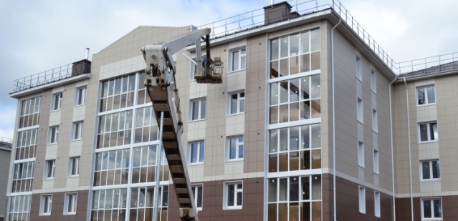
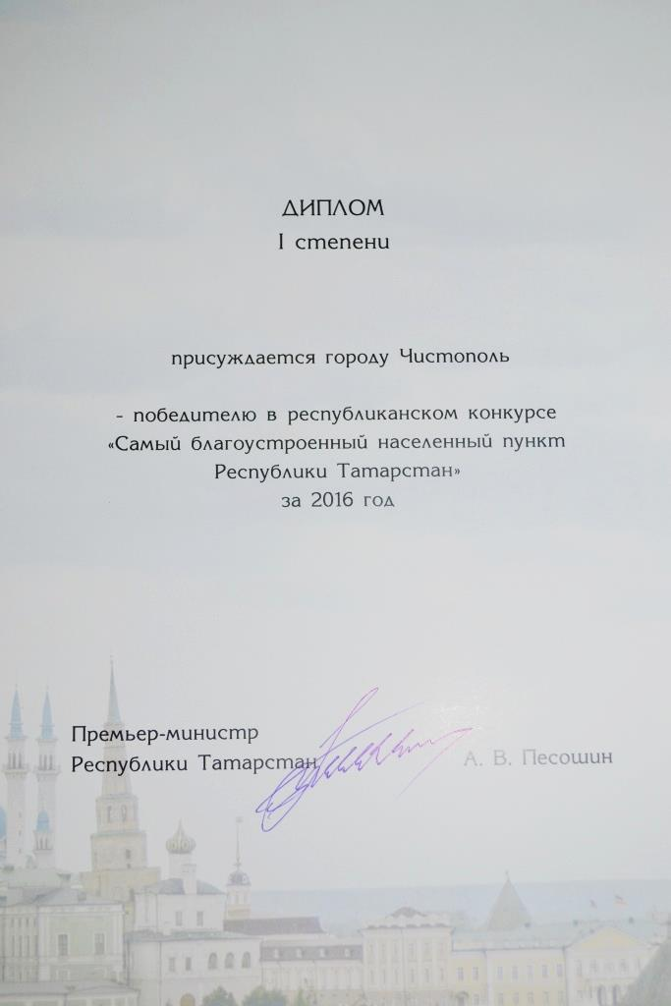
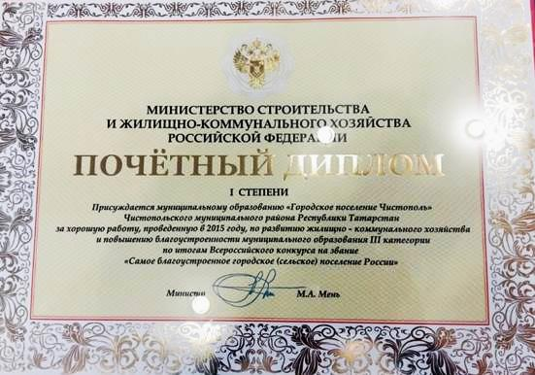
Благоустройство
Объем инвестиций
в строительстве 9 млрд. рублей
оценка

Slide 12
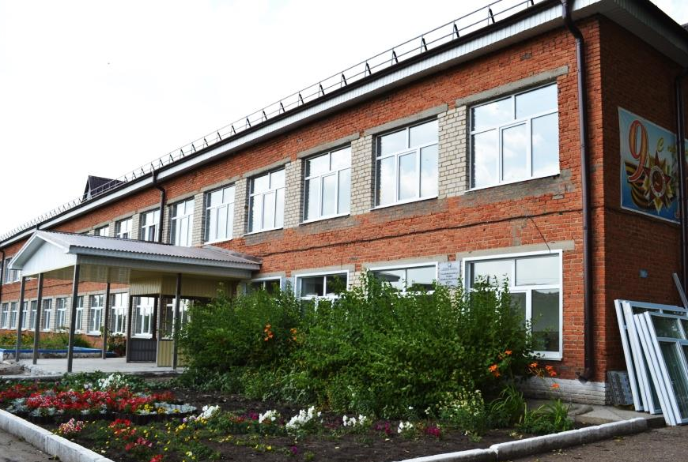
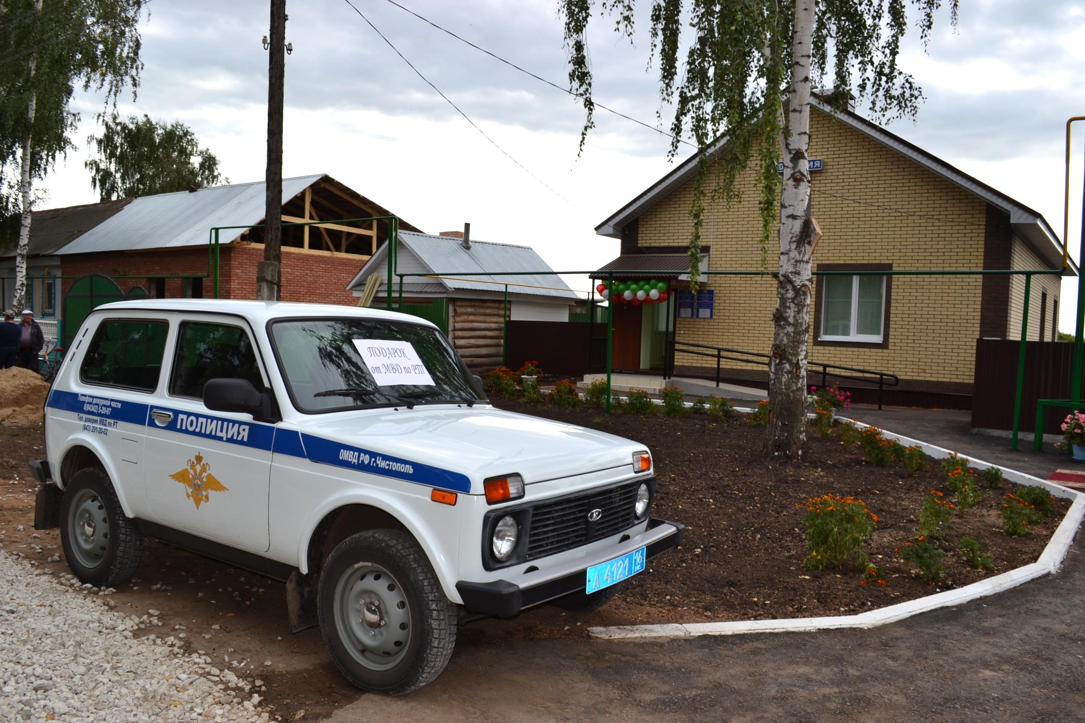
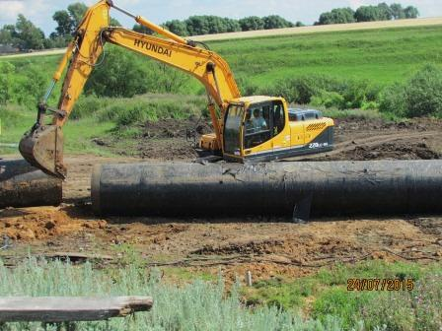
Строительство Сельские поселения
Построено 2 дома участковых
Реализована программа обеспечения чистой водой

Slide 13
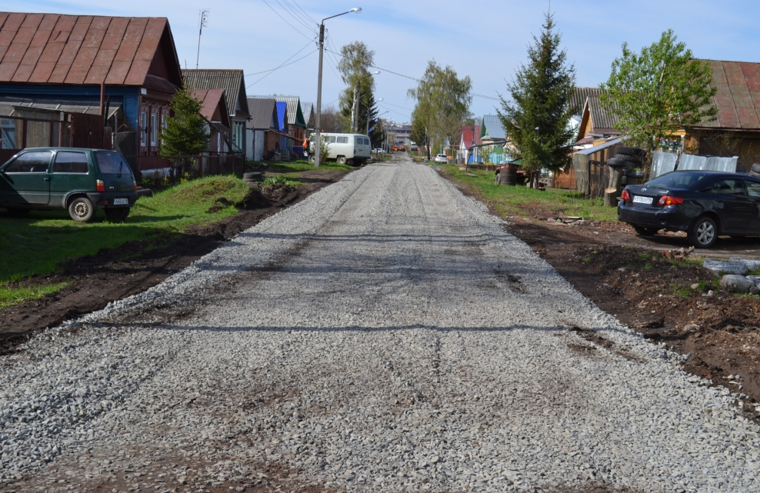
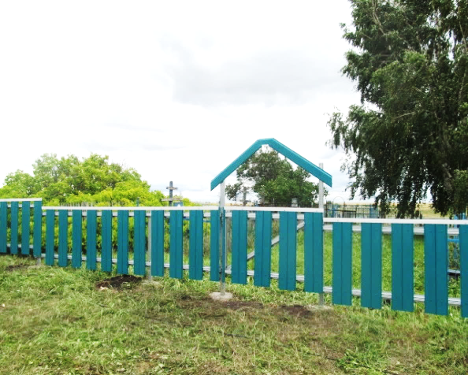
Программа самообложения
20,2
млн. руб.
(20%)
За период 2014-2020 гг.
объем средств по программе составил
99 млн. рублей
78,6
млн. руб.
(80%)
Объем средств самообложения населения
Объем софинансирования
из бюджета Республики Татарстан

Slide 14
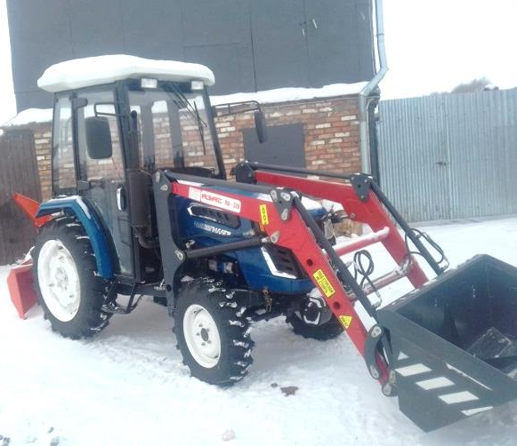
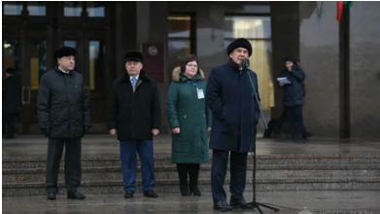
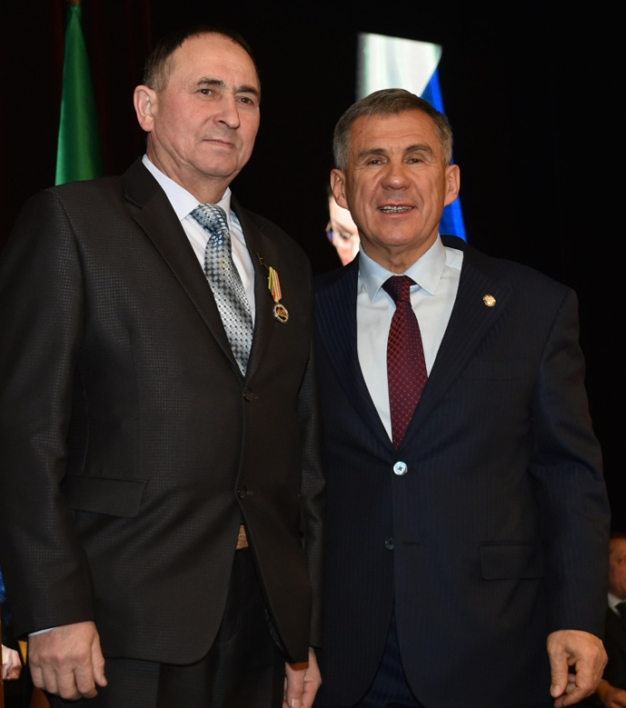
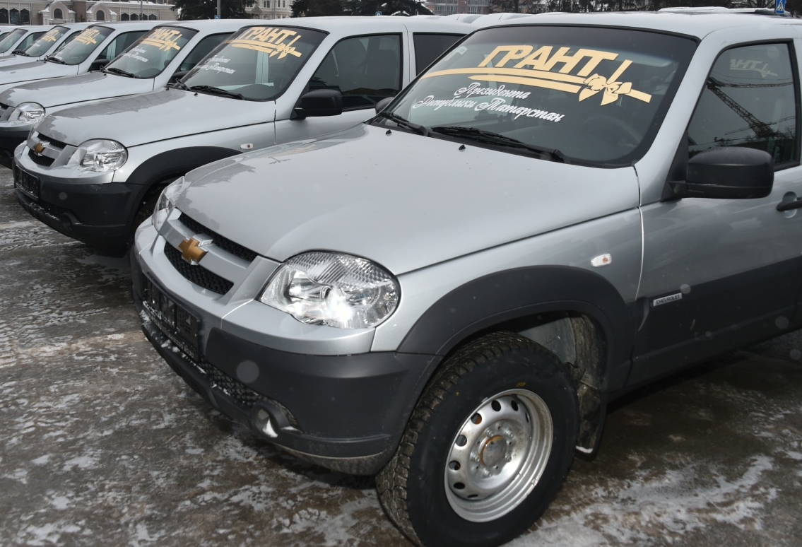
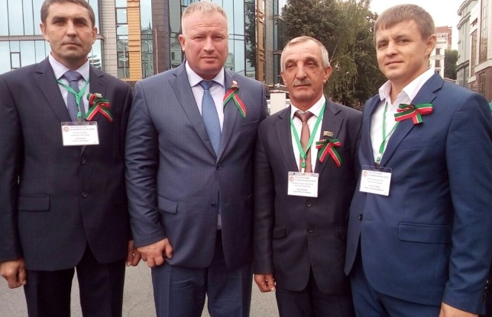
Поддержка муниципальных образований

Slide 15
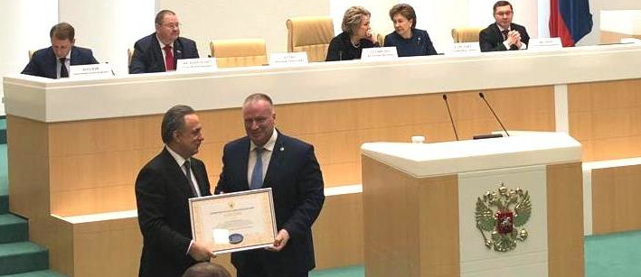
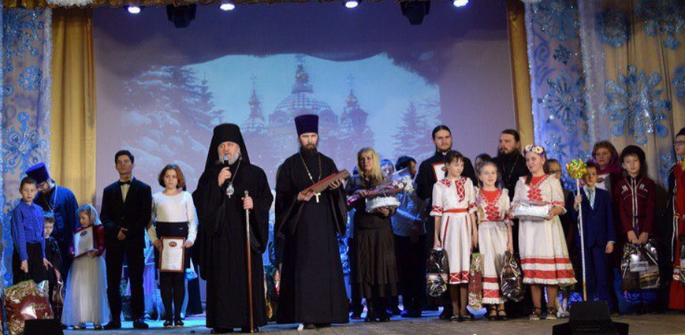
Межнациональные отношения

Slide 16
ТОСЭР «Чистополь»
18 РЕЗИДЕНТОВ
Совокупный размер инвестиций
736 млн. руб.
Создано 560 рабочих мест
Объём выручки 1824 млн. руб.
Уплачено налогов
222,8 млн. руб.
ООО
«МЭТТЭМ АК»
ООО
«Камский пекарь»

Slide 17
Индустриальный парк «Чистополь»
13 РЕЗИДЕНТОВ
Совокупный размер инвестиций
7,1 млрд. руб.
Объём отгрузки 8,6 млрд. руб.
Уплачено налогов
за 11 месяцев 2020 г.
163 млн. руб.
Создано 913 рабочих мест

Slide 18
Экономические показатели наиболее
значимых предприятий района
Объем ВТП,
млрд. рублей
ООО ПКФ «БЕТАР»
ООО «Новые технологии»
Чистопольский филиал
АО «ЗМК»
Пивоваренный завод
«Белый Кремль»
За 5 лет
Отгружено продукции на сумму
2020
7,6 млрд. рублей
14,8 млрд. рублей
8,1 млрд. рублей
6 млрд. рублей
Инвестиций в основной капитал
2014
1218 млн. рублей
3033 млн. рублей
383 млн. рублей
5843 млн. рублей
Среднесписочная численность
493 человек
255 человек
270 человек
333 человек
оценка

Slide 19
Сельское хозяйство
Реконструированные животноводческие помещения нового инвестора ООО «Агро Л»
Объем инвестиций в сельском хозяйстве
3,4 млрд. рублей

Slide 20
Реализация программ грантовой
поддержки КФХ за 5 лет
«Начинающий фермер»
«Агростартап»
Господдержка – 75 млн. руб.
Кол-во заявителей – 36 чел.
Победителей – 28 чел.
Господдержка – 23 млн. руб.
Кол-во заявителей – 14 чел.
Победителей – 9 чел.
Направление | Кол-во участников
Молочное скотоводство | 11
Мясное скотоводство | 8
Зерновые | 6
Плодово-ягодные | 1
Овощеводство | 2
ИТОГО | 28
Направление | Кол-во участников
Молочное скотоводство | 3
Мясное скотоводство | 1
Зерновые | 2
Плодово-ягодные | 1
Коневодство | 1
Овцеводство | 1
ИТОГО | 9

Slide 21
Развитие туризма
Грант в 38 000 000 $ выделен на развитие территории и
инфраструктуры города Чистополь

Slide 22
«Мусорная реформа»
Накопление отходов на примере
магазина площадью в 100 кв. м.
Расходы муниципальных учреждений на вывоз ТКО
до и после введения норматива
(при сохранении фактических объемов накопления)
116 м³
Норматив накопления коммунальных отходов, м³
4200
тыс. руб.
12 м³
(10,3%)
Фактическое накопление коммунальных отходов, м³
1656
тыс. руб.
Дополнительно оплачиваются 104 м³
несуществующих отходов!

Slide 23
2020 год события
25
ветеранов Великой Отечественной Войны
681
тружеников тыла

Slide 24
Задачи на 2021 год
19
2021

Slide 25
Спасибо за внимание!
Игътибарыгыз өчен рәхмәт!

